Slide 1
Azure Networking
Input 1 und 2 · Tag 4
Notes:
Theorie: theorie/06-azure-networking.md

Slide 2



VNet, Adressraum, Subnetz
VNet
Adressraum
Subnetz
Dein eigenes, isoliertes Netz in Azure – ein Firmengelände mit Zaun. Liegt in einer Region.
IP-Bereich des VNets, z. B. 10.10.0.0/16. Nur private Bereiche verwenden.
Teil des VNets, z. B. 10.10.1.0/24 – ein Gebäude auf dem Gelände. Jede NIC hängt in genau einem.

Slide 3
CIDR in Kürze
CIDR | Adressen | in Azure nutzbar | Beispiel
/16 | 65 536 | – (Adressraum) | 10.10.0.0 – 10.10.255.255
/24 | 256 | 251 | 10.10.1.0 – 10.10.1.255
/27 | 32 | 27 | 10.10.3.0 – 10.10.3.31
/29 | 8 | 3 | kleinstes erlaubtes Subnetz
Je grösser die Zahl nach dem /, desto kleiner das Netz.

Slide 4
Azure reserviert 5 Adressen pro Subnetz
.0
.1
.2 .3
.255
.4
Netzadresse
Gateway
Azure-DNS
Broadcast
erste VM
In 10.10.1.0/24 bekommt die erste VM darum 10.10.1.4.
Rechne beim Planen immer mit 5 Adressen weniger.

Slide 5


IP-Adressen in Azure
Private IP
Öffentliche IP
nur im VNet erreichbar
kommt aus dem Subnetz
bleibt bei Neustarts gleich
eigene Ressource, statisch (Standard-SKU)
kostet auch bei gestoppter VM
gesperrt, bis eine NSG-Regel erlaubt
Achtung: Eine VM ohne öffentliche IP kommt in neuen Subnetzen evtl. nicht ins Internet (z. B. apt).
Notes:
Seit 2026 sind neue Subnetze standardmässig privat (kein Default Outbound Access). Vor dem Kurs im Student-Abo testen.

Slide 6
Network Security Groups
Input 2 · Tag 4

Slide 7

Die NSG: ein Türsteher mit Gästeliste
Er geht die Liste von oben nach unten durch. Der erste Eintrag, der passt, entscheidet.
Jede Regel: Priorität (100–4096, kleine Zahl zuerst), Quelle, Ziel, Zielport, Protokoll, Allow/Deny
Verknüpfen mit einem Subnetz (empfohlen) oder einer NIC

Slide 8
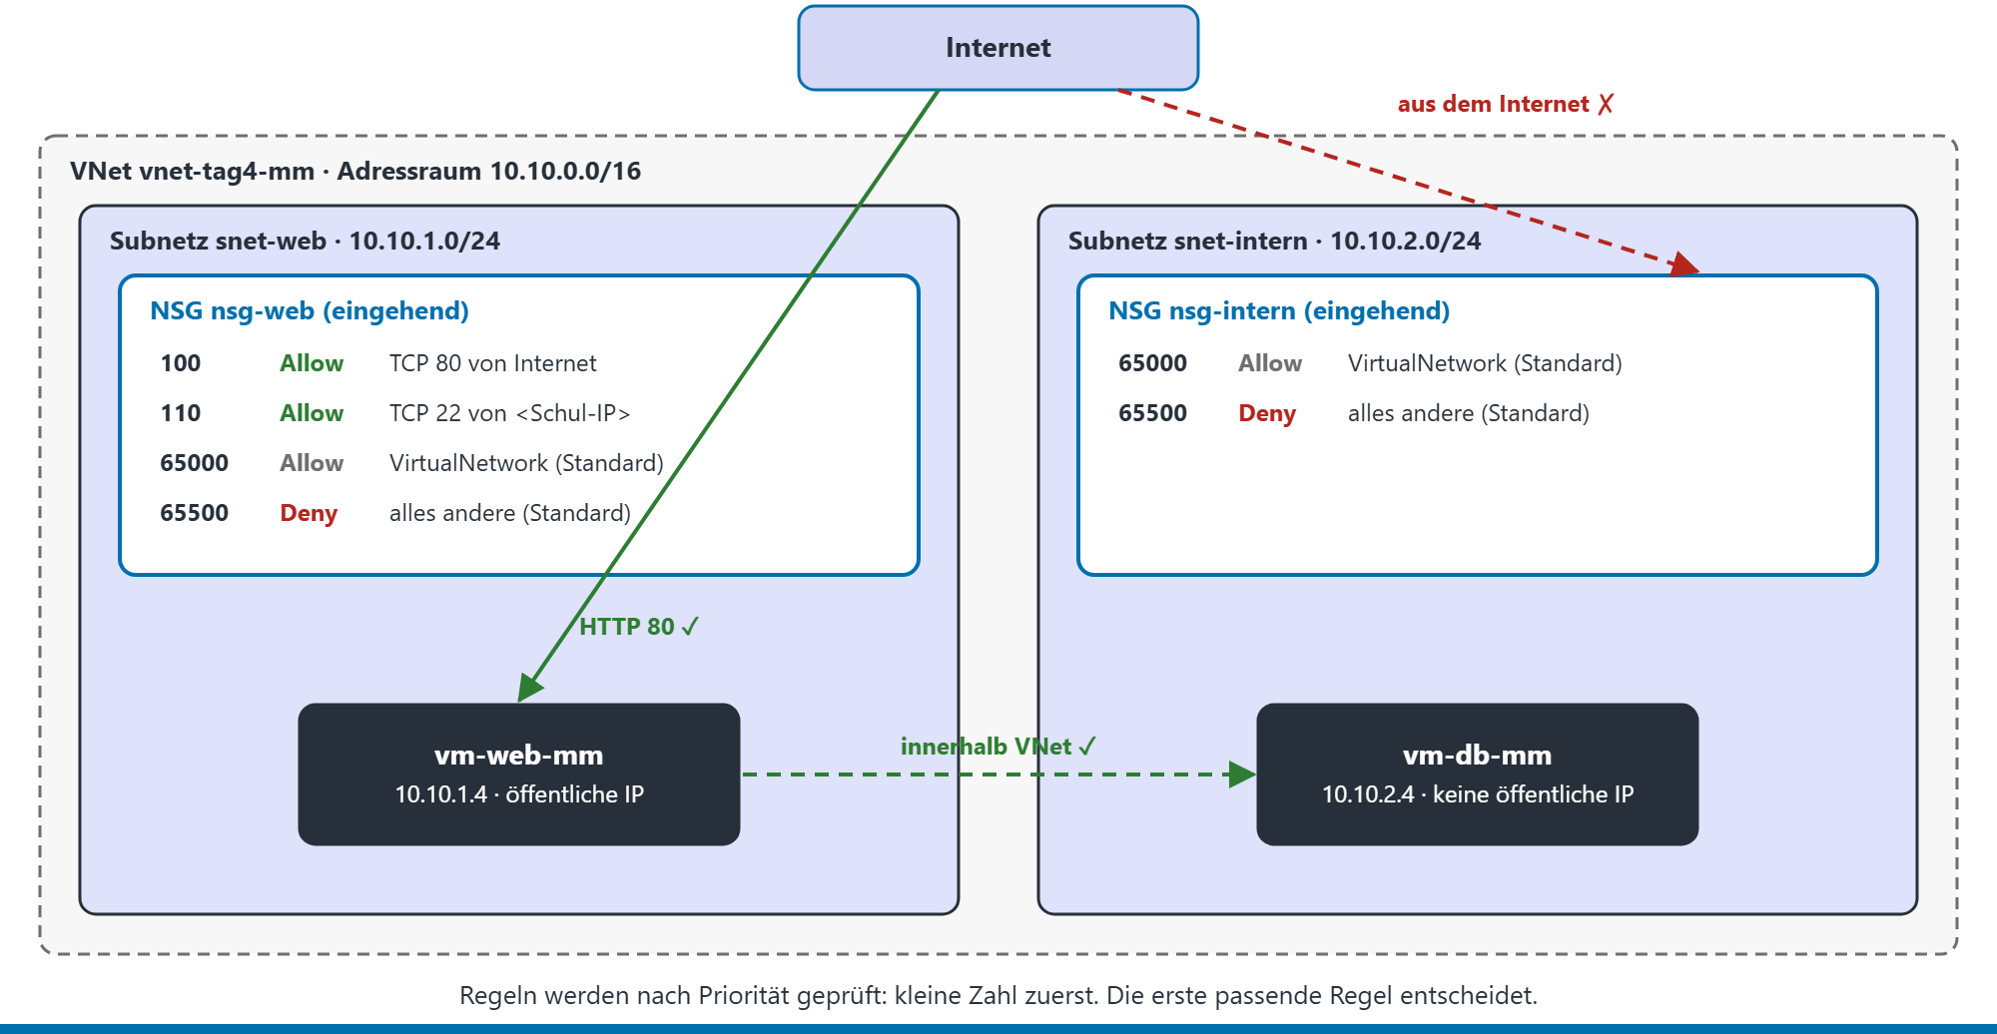
VNet, Subnetze und NSG
Notes:
Live-Demo: NSG erstellen, Regel für Port 80 hinzufügen, an Subnetz hängen, im Browser testen.

Slide 9
Standardregeln (eingehend)
Priorität | Regel | Wirkung
65000 | AllowVnetInBound | Verkehr innerhalb des VNets erlaubt
65001 | AllowAzureLoadBalancerInBound | Azure-Load-Balancer erlaubt
65500 | DenyAllInBound | alles andere blockiert
Eigene Regel mit kleinerer Prioritätszahl wird früher geprüft und übersteuert die Standardregeln.

Slide 10



Merke
Stateful
Quelle einschränken
Wichtige Ports
Ist die Anfrage erlaubt, darf die Antwort automatisch zurück.
SSH (22) nie für Any, nur für deine IP.
22 SSH · 80 HTTP · 443 HTTPS · 3389 RDP

Slide 11
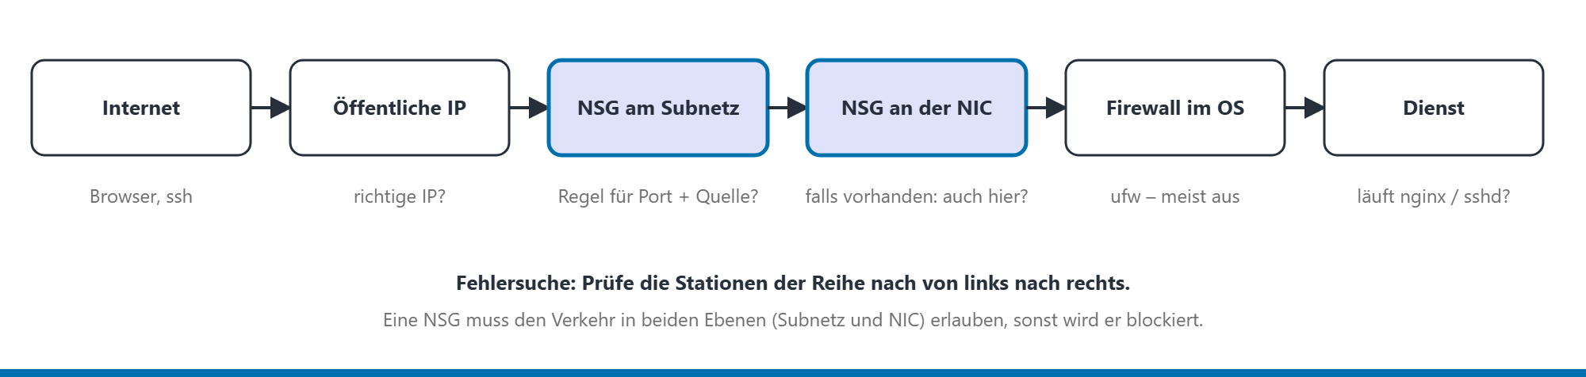
Der Weg einer Anfrage
Notes:
Fehlersuche der Reihe nach: IP, NSG Subnetz, NSG NIC, OS-Firewall, Dienst. Im Portal: effektive Sicherheitsregeln.

Slide 12

Selbsttest
Erst selbst überlegen, dann mit dem Nachbarn vergleichen.
Rechnen
Priorität
Antwort
Wie viele VMs passen höchstens in 10.10.1.0/28?
Regel 100 «Deny TCP 80», Regel 200 «Allow TCP 80». Ist die Website erreichbar?
Keine ausgehende Regel erstellt – kommt die Antwort trotzdem an?
Notes:
16 − 5 = 11. Nein, Regel 100 zuerst. Ja, stateful.

Slide 13


Zum Nachlesen
Theorie im Repository
theorie/06-azure-networking.md
Microsoft Learn
Was ist Azure Virtual Network? · Netzwerksicherheitsgruppen
TBZ M346
Netzwerk und Sicherheit (Struktur und Texte, für Azure angepasst)

Slide 14
Jetzt du
Auftrag 4.1: Subnetting · Auftrag 4.3: Zwei VMs im VNet

